Slide 1
App. S/W 개발 기반 미들웨어 분산 통신 기술 개발
Networking and Distributed
Systems Laboratory, POSTECH

Slide 2
목차
연구 과제 개요
연구 필요성
연구 수행 체계도
연구 내용
  1단계 연구 내용
  2단계 연구 내용
연구 일정

Slide 3
연구 과제 개요
기간
  2008. 2. 1 ~ 2008.12.31 (11개월)
수행 기관
  연구 기관: NDS Lab., POSTECH
  연구 책임자: 김치하
  연구 참여자: 신종민, 권순목, 이기석, 고재훈, 고현목
  카운터파트: 황화원 책임연구원

Slide 4
연구 필요성
소프트웨어 플랫폼의 다양성
  제철소 내 공정 제어 소프트웨어는 유닉스와 윈도우 등 다양한 플랫폼에서 동작
  문제점
    서로 다른 시스템 인터페이스로 인한 반복적인 소프트웨어 개발로 생산성 저하
    복잡한 시스템 인터페이스 사용으로 인한 잦은 에러 발생
미들웨어
  자주 사용되는 시스템 기능에 대한 통일된 인터페이스 제공
  공정 제어에 특화된 독자적 미들웨어 보유로 기술 축적 및 기술 의존도 감소

Slide 5
연구 수행 체계도
설계 단계
구현 단계
미들웨어 커널 설계
미들웨어 커널 구현
적용 단계
메시지 대리자 설계
메시지 대리자 구현
현장 시스템 구축
세마포어 대리자 설계
세마포어 대리자 구현
테스트 응용 프로그램 설계 및 구현
타이머 대리자 설계
타이머 대리자 구현
테스트 응용 프로그램 구동
파일 대리자 설계
파일 대리자 구현
공유 메모리 라이브러리 설계
공유 메모리 라이브러리 구현
테스트 결과 분석 및 피드백 반영
DB/PLC 통신 대리자 설계
DB/PLC 통신 대리자 구현

Slide 6
연구 내용 (1단계)
멀티 플랫폼 지원 기능 개발
  HPUX로 포팅
새 미들웨어 설계
  기본 설계
    독립적인 서버 형태의 서비스 대리자가 어플리케이션 태스크에게 서비스 제공
Local App Task
Local App Task
Local App Task
Client Library
Client Library
Client Library
File
Agent
Timer
Agent
DB/PLC Comm. Agent
Message
Agent
Semaphore
Agent
Remote App Task
미들웨어
Client Library
운영체제
운영체제
서버 머신
클라이언트 머신

Slide 7
연구 내용 (2단계)
새 미들웨어 설계
  상세 설계
Local App Task
Remote App Task
Client Library
Client Library
Shared Mem Lib.
Timer
Agent
DB/PLC Comm. Agent
Message
Agent
Semaphore
Agent
File
Agent
Task Info Synchronizer
Shared Mem
Task Registrar
Task Check System
Monitoring Agent
Task Info
Etc…
function call
미들웨어
TCP socket
운영체제
Conn-oriented
domain socket
or named pipe
Shared Mem
Library
File System

Slide 8
연구 내용 (2단계)
미들웨어 커널 상세설계
  Conceptual Architecture
Kernel
Initializer
init
Task Info Synchronizer
task info
init
init
task info
task info
Task Registrar
Task Info Synchronizer
Agent Manager
Task Info Manager
normal shutdown
event
Task
init
TCS
Broadcast
Listen
task info
Task Event Manager
heartbeat
abnormal shutdown
event
External System
create
Kernel
Functional Unit
Kernel
Agents
Task Info Synchronizer
Agents
Kernel
Agents
task event
Data Flow
다른
미들웨어
Control Flow

Slide 9
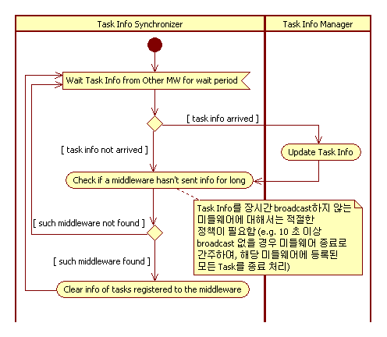
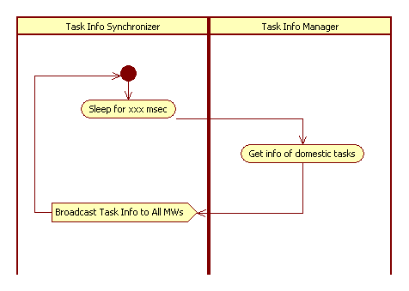
연구 내용 (2단계)
  Activity Diagram
    미들웨어 간 Task 정보 동기화
다른 미들웨어로 로컬의 Task 정보 송신
다른 미들웨어로부터 Task 정보를 받아서 로컬 정보 갱신

Slide 10
연구 내용 (2단계)
Task-Agent Interface
  Conceptual Architecture
Thread Manager
Channel Manager
Fetch
Check
Del
Create
Check
Task
connect or
send event
Agent
Task App Logic
API Req Listener
Channel Manager
create
channel
Task Event Manager
params, result
fetch thread
delete
channel
Client Library
task shutdown
event
Message Formatter
Thread Manager
Task Shutdown Handler
formatted
params, result
Agent-side Transporter
Message Formatter
External System
Task-side Transporter
formatted
params, result
formated
params, result
params,
result
Functional Unit
API Processor
Data Flow
Control Flow

Slide 11
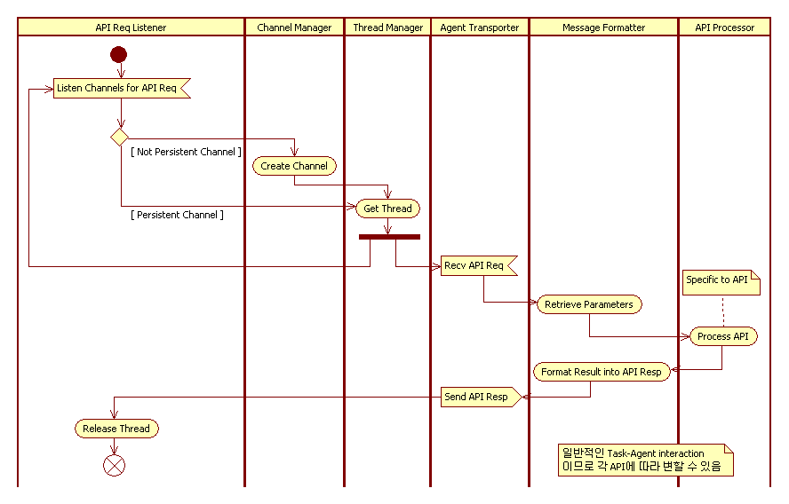
연구 내용 (2단계)
  Activity Diagram
    미들웨어의 API 처리 과정

Slide 12
연구 내용 (2단계)
Message Agent
  Conceptual Architecture
Message Agent
Agent-side Transporter
Message Formatter
formatted
params, result
params,
result
task info
API Processor
Task Info Manager
msg
Msg Buf Manager
자원 관리
정책에
의존적임
Msg Buf Manager
Task Event Manager
delete
msg
Store
Del
Fetch
delete
channel
task shutdown
Channel Manager
Task Shutdown Handler
External System
create channel
Functional Unit
API Req Listener
get thread
Thread Manager
Data Flow
* Task-Agent Interface의 conceptual architecture 를 Message Agent에 따라 specialize함
Control Flow

Slide 13
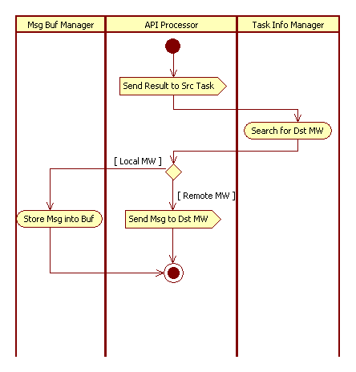
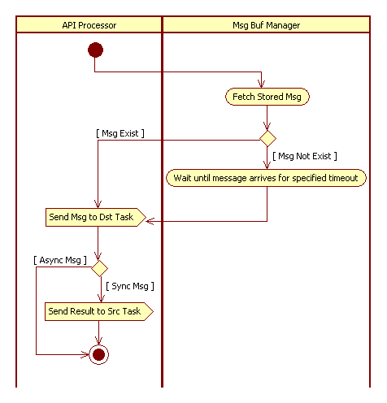
연구 내용 (2단계)
  Activity Diagram
    비동기 메시지 송수신
비동기 메시지 송신
비동기 메시지 수신

Slide 14
연구 내용 (2단계)
Timer Agent
  Conceptual Architecture
Timer Agent
Wait Req Manager
Agent-side Transporter
Message Formatter
formatted
params, result
params,
result
Wait Req Manager
wait req
API Processor
Add
Fetch
Alarm
Resource Management 정책에 의존적임
alarm
timer info
Timer Manager
wait req
Timer Info Manager
Set
Unset
Modify
Check
delete wait req
task shutdown event
Channel Manager
Task Shutdown Handler
create channel
delete
channel
Task Event Manager
External System
API Req Listener
get thread
Thread Manager
Functional Unit
Data Flow
* Task-Agent Interface의 conceptual architecture 를 Timer Agent에 따라 specialize함
Control Flow

Slide 15
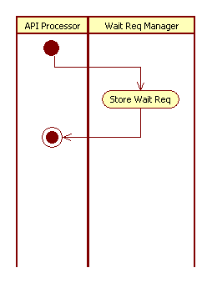
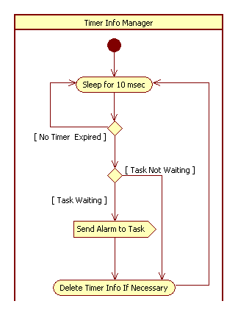
연구 내용 (2단계)
  Activity Diagram
    타이머 알람
타이머 알람 대기
타이머 알람

Slide 16
연구 일정
 | 내용 | 2월 | 3월 | 4월 | 5월 | 6월 | 7월 | 8월 | 9월 | 10월 | 11월 | 12월
설계 | 미들웨어 커널
 | 메시지 대리자
 | 세마포어 대리자
 | 타이머 대리자
 | 파일 대리자
 | 공유메모리 라이브러리
 | DB/PLC 통신
구현 | 미들웨어 커널
 | 메시지 대리자
 | 세마포어 대리자
 | 타이머 대리자
 | 파일 대리자
 | 공유메모리 라이브러리
 | DB/PLC 통신
테스트 | Lab Test
적용 | 현장 시스템 구축 및 적용
Gate Review 및 시연 | Gate Review
 | 시연

Slide 17
감사합니다.

